Slide 1

San Francisco Crime Data
16-02-2022
Caroline Amalie Fuglsang-Damgaard
Notes:
Add date and background image of city

Slide 2
Præsentation af dataset
sf_crime_data.csv
2.129.216 observationer, 10 attributter
Id, category, description, weekday, date, time, resolution, longitude, latitude, label
sf_districts.csv
592,854 observationer, 2 attributter
Id, district
3 unikke distrikter

Slide 3
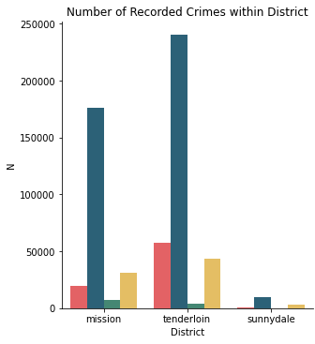
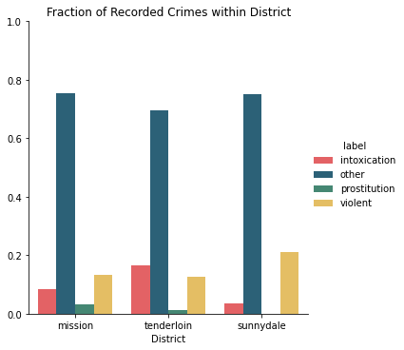
Kriminalitet fordelt på distrikter I
Distrikt | Mission | Tenderloin | Sunnydale
N | 234.316 | 345.421 | 13.111

Slide 4
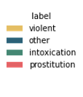
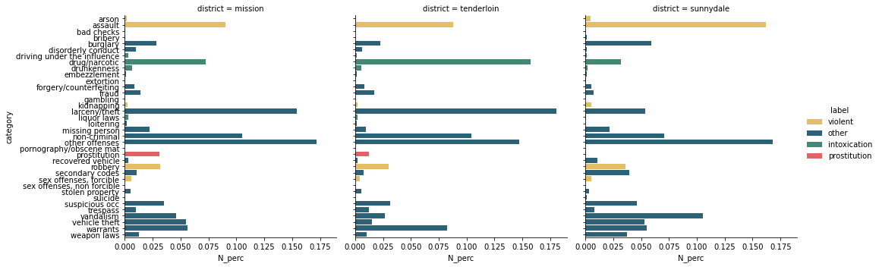
Kriminalitet fordelt på distrikter II

Slide 5
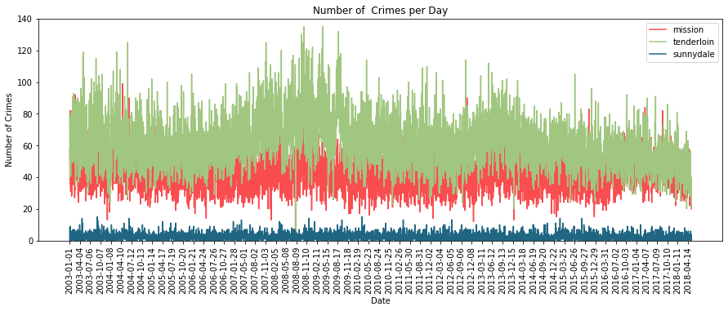
Kriminalitet over tid I

Slide 6
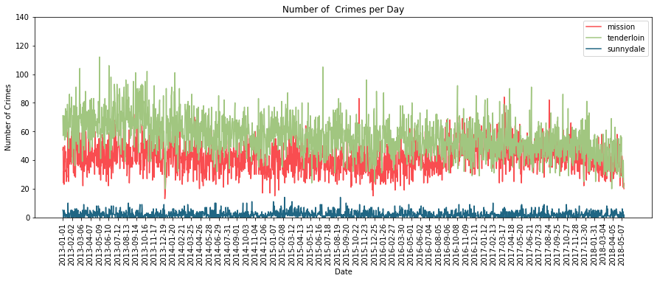
Kriminalitet over tid II

Slide 7
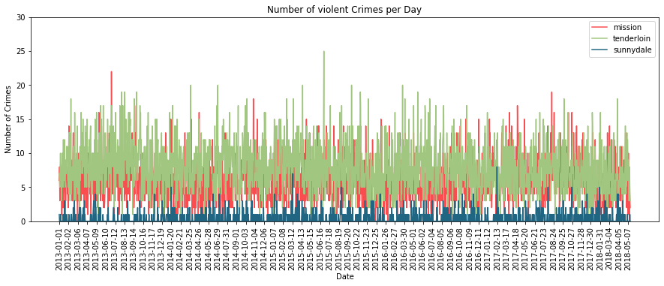
Kriminalitet over tid III

Slide 8
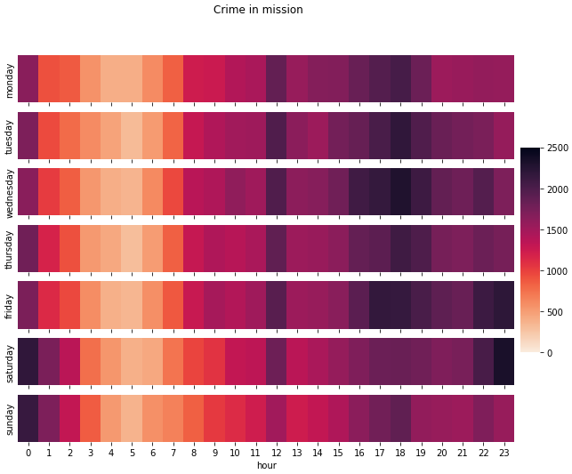
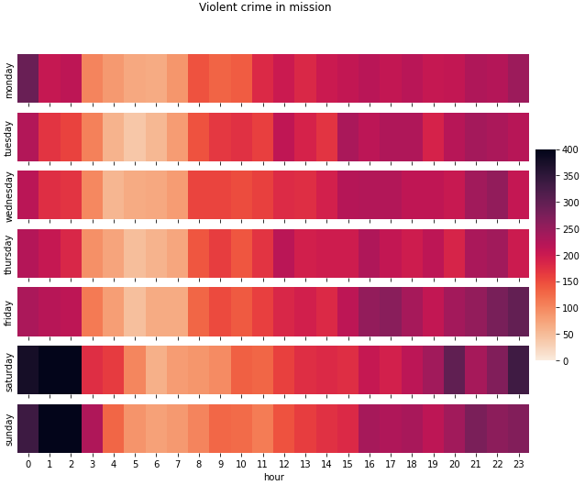
Voldelig kriminalitet fordelt på timer og uger

Slide 9
Case-idé I
Observationer
Antallet af incidenser ser generelt nedadgående ud
Men… mængden af voldelig kriminalitet ser stabil ud fra 2013-2018
Antagelser
En voldelig situation kræver mere af politiet
Voldelig kriminalitet har generelt større konsekvenser for ofrene og gør folk mere bange end anden kriminalitet
Derfor har de tre distrikter har en interesse i at allokere deres ressourcer til bedre at kunne bekæmpe voldelig kriminalitet

Slide 10
Case-idé II
Spørgsmål
Kan vi bruge datasættet til at hjælpe de tre distrikter til at bekæmpe voldelig kriminalitet?
Ide til svar
Risikovurdering af om politiet møder en voldelig hændelse eller ej
Hvorfor
At kende risikoen for vold kan hjælpe politiet med at…
…Prioritere flere betjente til potentielt voldelige situationer
…Give den enkelte betjent det rette mindset inden han kører ud til en opgave
At være beredt på, at en situation kan være voldelig vil muligvis hjælpe politiet med at håndtere situationen bedre
→ Hvilket ultimativt ville kunne medføre et fald i voldelig kriminalitet

Slide 11
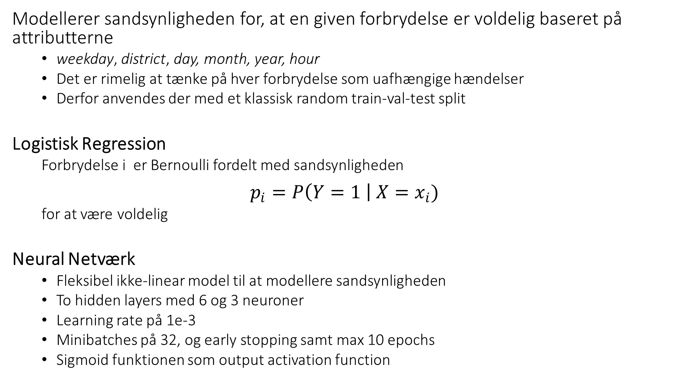
Modellering
Modellerer sandsynligheden for, at en given forbrydelse er voldelig baseret på attributterne
weekday, district, day, month, year, hour
Det er rimelig at tænke på hver forbrydelse som uafhængige hændelser
Derfor anvendes der med et klassisk random train-val-test split
Logistisk Regression
Forbrydelse i er Bernoulli fordelt med sandsynligheden
$$p_{i}=P\left(Y=1 \right| X=x_{i})$$
for at være voldelig
Neural Netværk
Fleksibel ikke-linear model til at modellere sandsynligheden
To hidden layers med 6 og 3 neuroner
Learning rate på 1e-3
Minibatches på 32, og early stopping samt max 10 epochs
Sigmoid funktionen som output activation function
Notes:
Starter med ikke at bruge valideringsættet. Dette kunne jeg f.eks. have brugt til at tune regulariseringsstyrker eller typer af regularisering. Det kunne være en ide at bruge grid search, hvis man virkelig gik op i, hvordan modellen perfomer.
Tanker om performance: Høj accuracy fordi target-variablen er imbalanceret. Måske en god idé at kigge på noget calibration af classifieren, eller undersøge, om man måske skulle have et cut-off, der var lavere end 50%. Når jeg bare inspicere prædiktionerne er der nogle af de observationer med is_violent=1, der har højere prædikteret sandsynlighed.
Enkelt netværk: 2 lag m. hhv. 3 og 6 hidden units. LR = 0.0001, dropout = 0.2

Slide 12
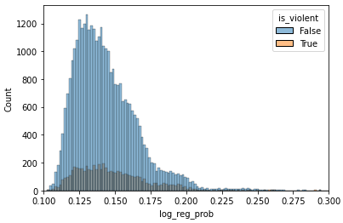
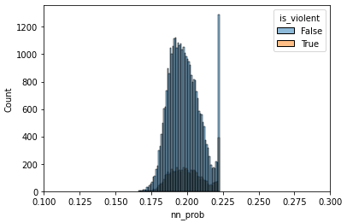
Resultater
Model | Accuracy test
Logistisk Regression | 0.856
Neural Netværk | 0.856

